Slide 1
LP09 – Conversion de puissance électromécanique
Niveau : L2 / 1ère année de prépa
Prérequis :
Electrostatique, magnétostatique
Equations de Maxwell
ARQS
Forces de Lorentz et de Laplace
Loi d’Ohm locale

Slide 2
Conversion de puissance électromécanique
Plan
Principe de la conversion électromécanique
Force de Laplace
Couplage électromécanique
Spire en rotation dans un champ constant
Présentation de la machine à courant continu (MCC)
Structure
Principe de fonctionnement
Fonctionnement d’une MCC à excitation indépendante
Equations de fonctionnement moteur
Réversibilité : fonctionnement générateur

Slide 3
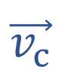

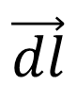
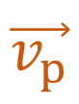
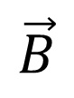
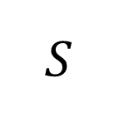
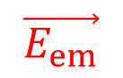

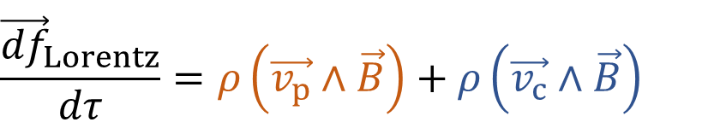

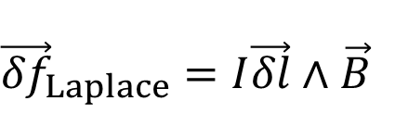
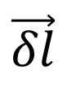

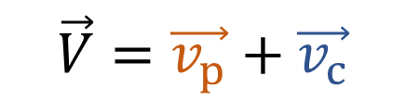
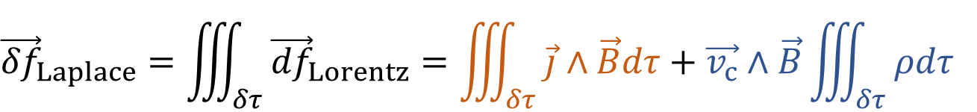
I – Principe de la conversion électromécanique
1) Force de Laplace
$$\vec{B}$$
$$\vec{v_{c}}$$
$$\vec{V}=\vec{v_{p}}+\vec{v_{c}}$$
$$\vec{v_{p}}$$
Sur les porteurs du volume $dτ=Sdl$ :
$$\vec{δl}$$
$$\frac{{\vec{df}}_{Lorentz}}{dτ}=ρ\left.\left(\vec{v_{p}}∧\vec{B}\right.\right)+ρ\left.\left(\vec{v_{c}}∧\vec{B}\right.\right)$$
$$\vec{E_{em}}$$
$$S$$
Sur le conducteur de volume $δτ=Sδl$ :
$$ρ$$
$$\vec{dl}$$
$${\vec{δf}}_{Laplace}=\iiint_{δτ}{{\vec{df}}_{Lorentz}}=\iiint_{δτ}{\vec{j}∧\vec{B}dτ}+\vec{v_{c}}∧\vec{B}\iiint_{δτ}{ρdτ}$$
$$I$$
$${\vec{δf}}_{Laplace}=I\vec{δl}∧\vec{B}$$

Slide 4
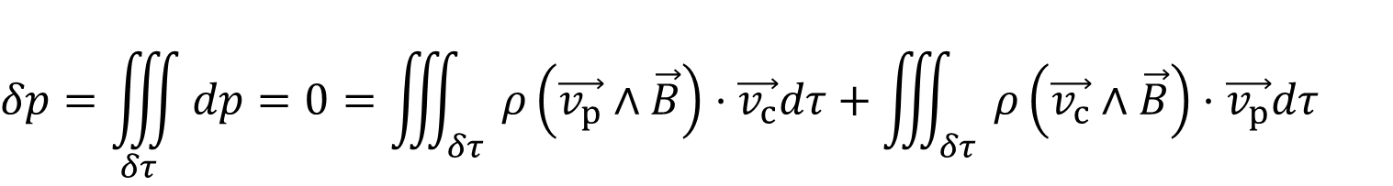
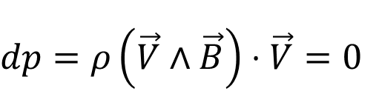
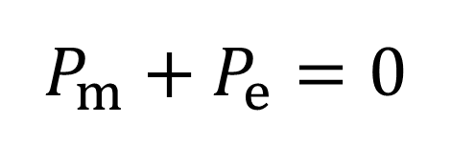
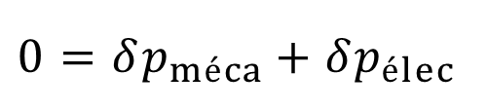
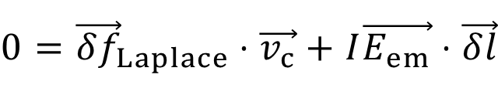
I – Principe de la conversion électromécanique
2) Couplage électromécanique
Puissance échangée localement par les porteurs :
$$dp=ρ\left.\left(\vec{V}∧\vec{B}\right.\right)⋅\vec{V}=0$$
Puissance échangée localement par le conducteur :
$$δp=\iiint_{δτ}{dp}=0=\iiint_{δτ}{ρ\left.\left(\vec{v_{p}}∧\vec{B}\right.\right)⋅\vec{v_{c}}dτ}+\iiint_{δτ}{ρ\left.\left(\vec{v_{c}}∧\vec{B}\right.\right)⋅\vec{v_{p}}dτ}$$
$$0={\vec{δf}}_{Laplace}⋅\vec{v_{c}}+I\vec{E_{em}}⋅\vec{δl}$$
$$0=δp_{méca}+δp_{élec}$$
$$P_{m}+P_{e}=0$$

Slide 5

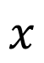
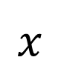


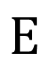
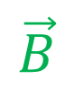


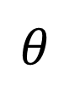
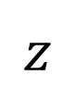

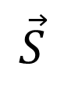
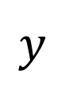

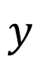
I – Principe de la conversion électromécanique
3) Spire en rotation dans un champ constant
$$y$$
$$E$$
$$\vec{B}$$
$$O$$
$$z$$
$$x$$
$$P$$
$$I$$
Force électromotrice
$$θ$$
$$y$$
$$\vec{S}$$
$$N$$
$$P$$
Forces de Laplace
$$x$$
$$M$$
$$M$$

Slide 6
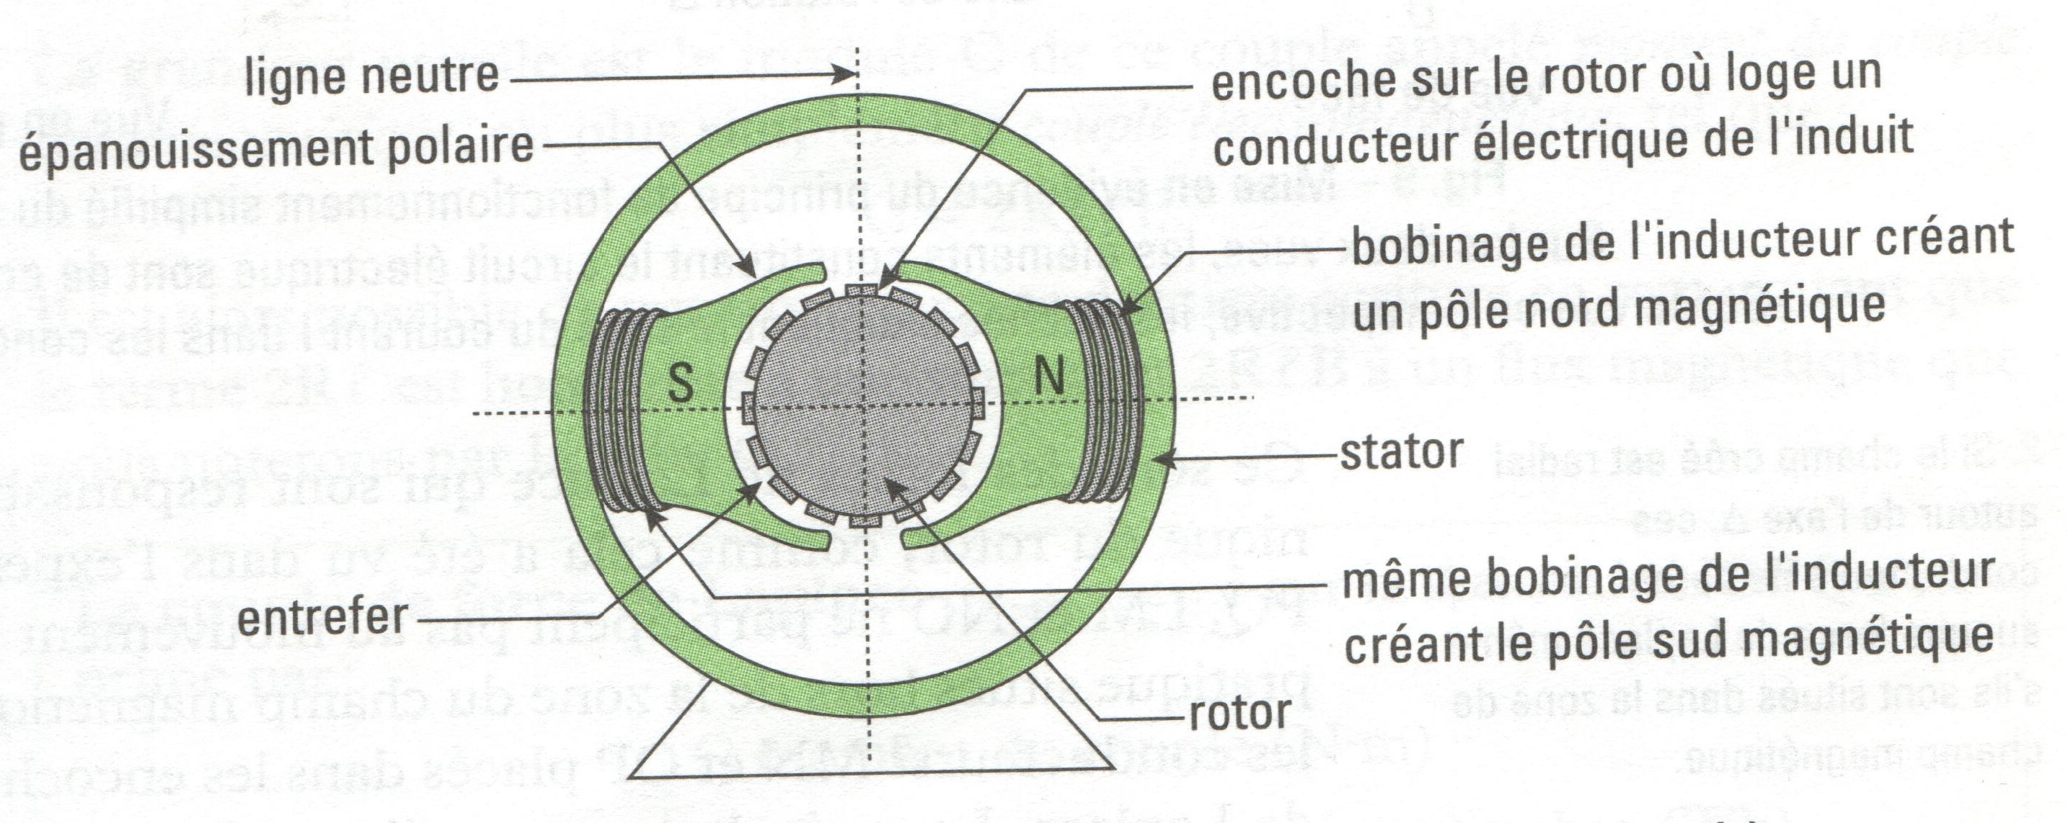
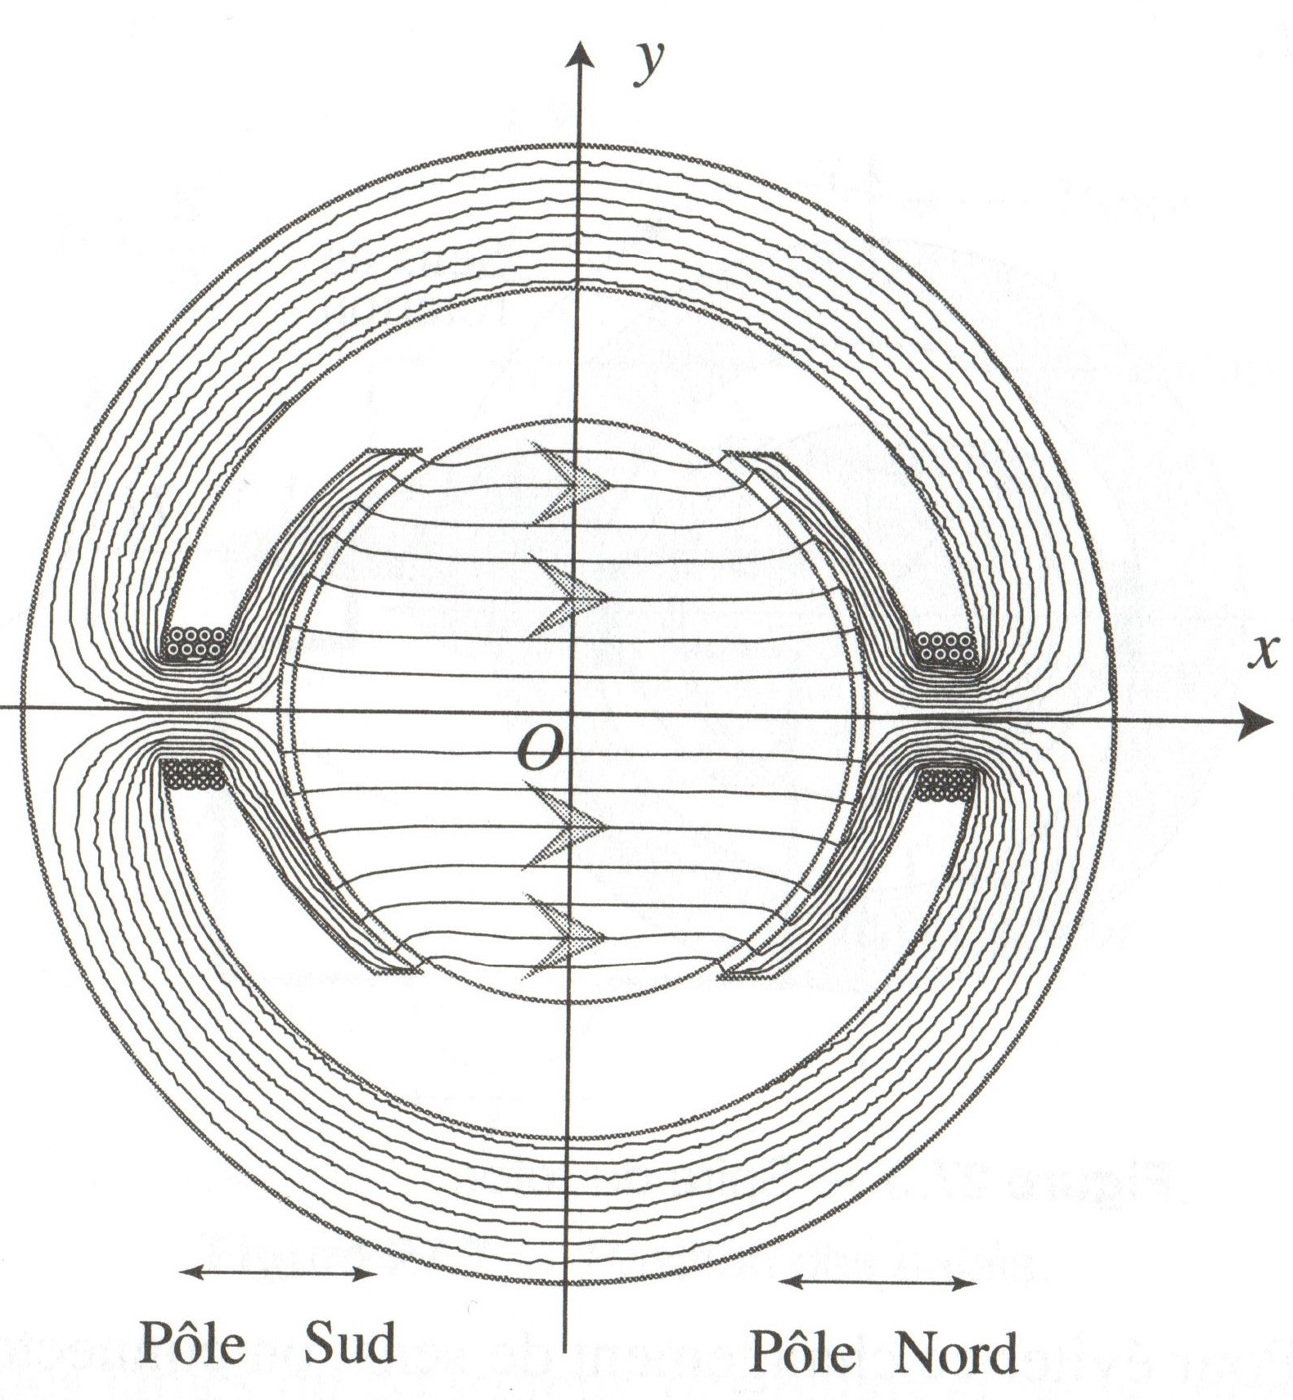
II – Présentation de la machine à courant continu
1) Structure

Slide 7
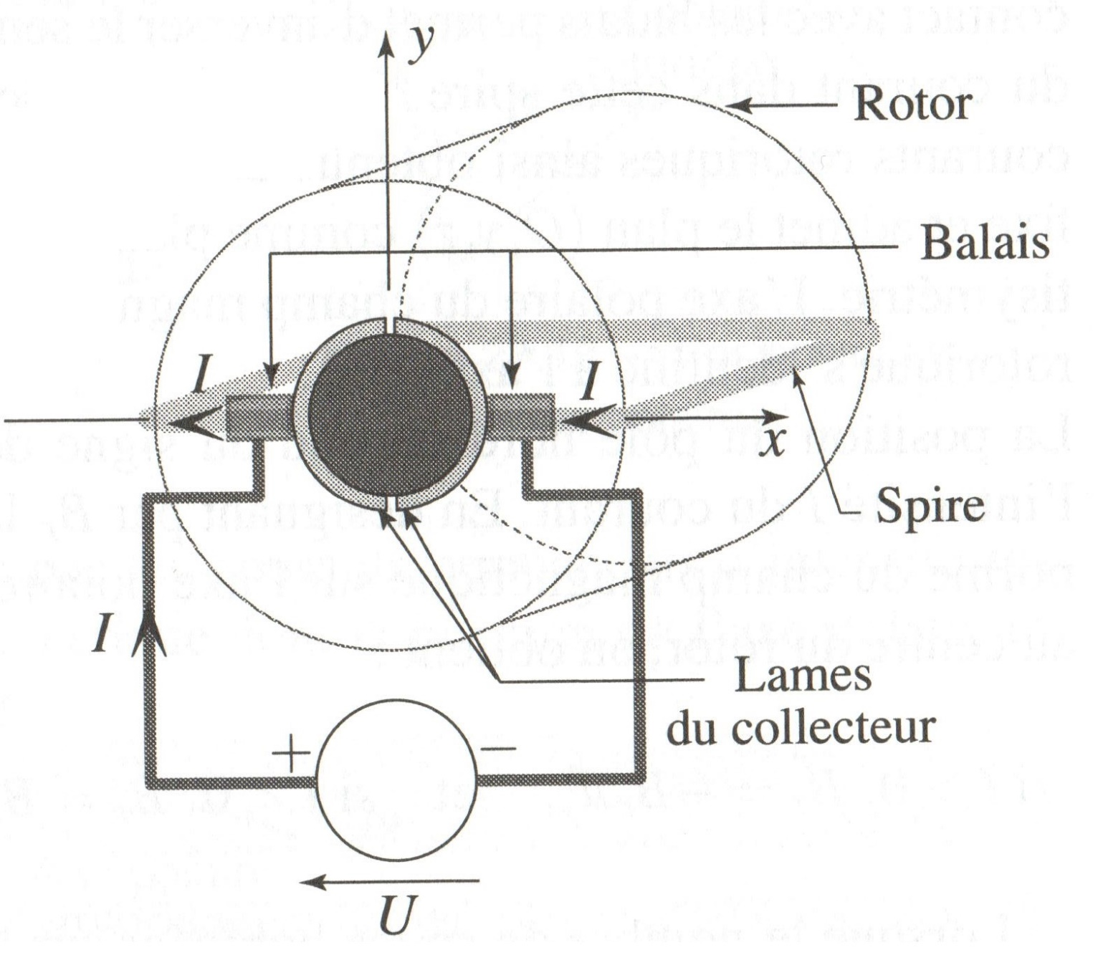
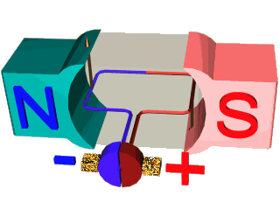
II – Présentation de la machine à courant continu
2) Principe de fonctionnement

Slide 8

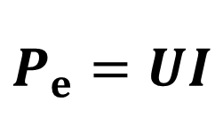
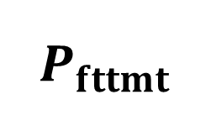
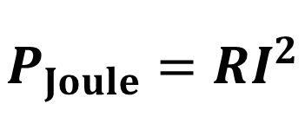
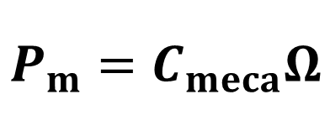
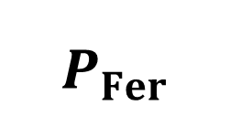
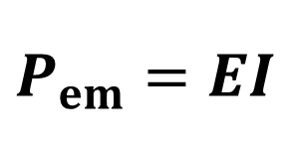
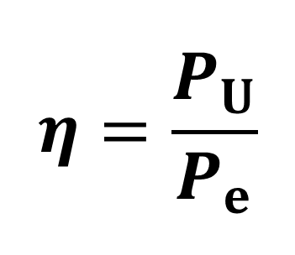
III – Fonctionnement d’une MCC à excitation indépendante
1) Equations de fonctionnement moteur
Conversion de puissance
$$P_{m}=C_{meca}Ω$$
$$P_{U}$$
$$P_{em}=EI$$
$$P_{e}=UI$$
$$η=\frac{P_{U}}{P_{e}}$$
$$P_{fttmt}$$
$$P_{Fer}$$
$$P_{Joule}=RI^{2}$$

Slide 9



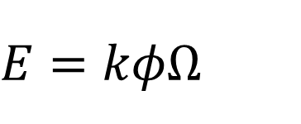



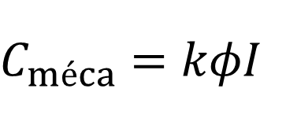



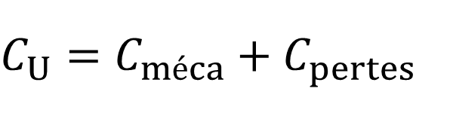


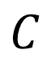
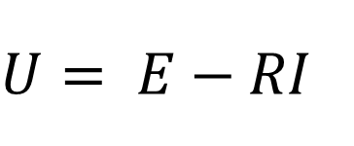


III – Fonctionnement d’une MCC à excitation indépendante
2) Réversibilité : fonctionnement générateur
$$Ω$$
$$C_{méca}=kφI$$
$$2$$
$$Ω$$
$$1$$
$$Ω$$
$$E=kφΩ$$
$$C$$
$$C$$
Génératrice
Moteur
$$U= E−RI$$
$$C$$
$$3$$
$$Ω$$
$$4$$
$$Ω$$
$$C_{U}=C_{méca}+C_{pertes}$$
$$C$$
$$C$$
Moteur
Génératrice

